Slide 1
Селямлашув
Илимизни пек севемиз,
Тилимизни огренемиз.
Аджаиптир илимиз,
Джандан азиз тилимиз!

Slide 2
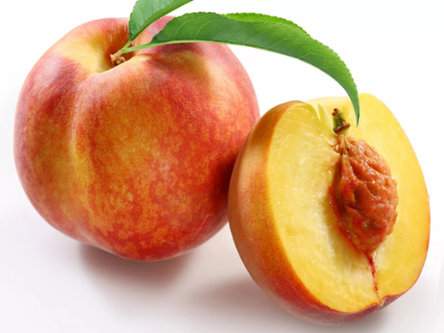
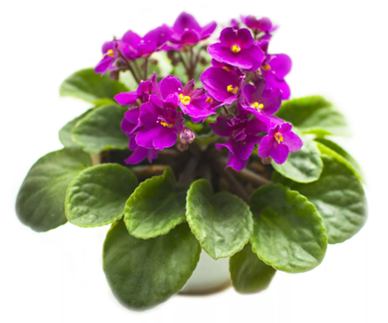
Сёз диктанты
дефтер
шефтали
байракъ
ястыкъ
мелевше

Slide 3
Мевзу: … ве … .

Slide 4
Э О С И А Е Я Ы Р С З В П Т Л К Е М Д Б А Р Е Ю
С
Е
С
Л
Е
Р

Slide 5
Тапмаджа Сес дигиль, о, языла Дефтерде ве китапта. Топлар эр кесни Элифбе Сыранен турар …
арифлер

Slide 6
Мевзу: Сеслер ве арифлер

Slide 9
Группаларда иш

Slide 10
Сеслерни эки группагъа болюнъиз
[у][с][и][ы][п][д][й][а][р][л]
[у] [и] [ы] [а]
[с] [п] [д] [й] [р] [л]

Slide 11
Рефлексия Киятта озь элинъизни чизинъиз ве пармакълар ичинде дерс ичюн дуйгъуларынъызы язынъыз. Баш пармакъ – «Мен ичюн муим ве меракълы…» Ишарет пармакъ – «Манъа къыйын эди …» Орта пармакъ – «Мен ичюн етерли дегиль …» Адсыз пармакъ – «Мен бегендим …» Чинатий пармакъ – «Меним теклифлерим …»

